Slide 1
CineApp
SPRINT 4
Nuevas funcionalidades - Rediseno profesional - Diseno responsivo
PWS - Grupo 7
Ionic 8 + Angular 18 + Firebase
Mayo 2026

Slide 2
Contenido de la presentacion
Agenda
01
04
Stack tecnologico
Diseno responsivo
Ionic 8, Angular 18, Firebase, SQLite
Mobile, tablet y desktop
02
05
Nuevas funcionalidades
Demo & capturas
4 features anadidas en este sprint
Vistas principales de la aplicacion
03
06
Rediseno visual
Proximos pasos
Design system y estetica profesional
Posibles mejoras futuras

Slide 3
01 - Stack tecnologico
Tecnologias del proyecto
Ionic 8
Angular 18
Firebase
UI & componentes nativos
Framework standalone
Auth + Firestore (NoSQL)
SQLite
TypeScript
SCSS
Favoritos, vistos, notas
Tipado estricto
CSS vars + design tokens

Slide 4
02 - Nuevas funcionalidades
4 features anadidas en Sprint 4
Marcar como visto
Notas personales
Filtro de rating
Estadisticas
Toggle Vista por pelicula
Nota libre por pelicula
Filtrar por >=7, >=8, >=9
Resumen total, favoritas, vistas
Badge verde en portada y detalle
Textarea con contador de chars
Combinable con filtro de genero
Barra de progreso del catalogo
Guardado en SQLite local
Boton guardar / borrar
Combinable con Solo favoritas
Media de puntuacion
Sincronizado con estadisticas
Persistencia en SQLite
Botones de seleccion rapida
Top pelicula y generos

Slide 5
02 - Nuevas funcionalidades
Detalle de pelicula ampliado
Marcar como vista
Notas personales
Boton en la pantalla de detalle
Seccion expandible con textarea libre
Badge Vista superpuesto en el hero
Contador de caracteres en tiempo real
Icono verde en tarjetas del catalogo
Boton Guardar / Borrar nota
Estado guardado en tabla SQLite vistos
Persistida en tabla SQLite notas
Se refleja en tiempo real en estadisticas
Indicador activo si ya tiene nota guardada

Slide 6
02 - Nuevas funcionalidades
Filtros y estadisticas
Filtro de rating
Pagina de estadisticas
Botones: Todos / >=7 / >=8 / >=9
4 tarjetas: total, favoritas, vistas, por ver
Compatible con filtro de genero
Barra de progreso del catalogo
Compatible con Solo favoritas
Media de puntuacion (favs y vistas)
Filtros combinables en tiempo real
Top pelicula favorita con imagen
Boton Limpiar para resetear todo
Barras de generos favoritos y vistos

Slide 7
03 - Rediseno visual
Design system unificado
Paleta de tokens CSS
Principios de diseno
Background
#0E0E11
CSS Custom Properties
Tokens centralizados en variables.scss para toda la app
Surface 1
#141418
Surface 2
#1C1C21
Dark-first
Fondo #0E0E11, jerarquia de surfaces 1/2/3
Red (brand)
#E50914
Inter font
Gold
#F5C518
Tipografia Google Fonts con variantes 400-900
Green
#22C55E
Border radius system
--radius-sm / md / lg / xl para consistencia
Blue
#3B82F6
Semantic colors
Red, Gold, Green, Blue con usos definidos

Slide 8
03 - Rediseno visual
Paginas redisenadass
Login / Registro
Estadisticas
Card centrada, inputs con focus, boton rojo
4 stat cards, barra de progreso, barras generos
Catalogo
Perfil
Grid responsivo 1-5 cols, cards con gradiente
Hero card con avatar, vista/edicion in-situ
Detalle
Hero 300-560px, 2 cols en tablet, notas

Slide 9
02 - Estructura del codigo
Proyecto Ionic - Componentes y servicios
Pages (src/app/pages/)
Services (src/app/services/)
login.page.ts
auth.service.ts - Login, registro y sesion activa
Autenticacion con Firebase Auth
register.page.ts
peliculas.service.ts - CRUD Firestore + seed inicial
Registro de nuevo usuario
catalogo.page.ts
sqlite.service.ts - Favoritos, vistos y notas local
Lista con filtros y ordenacion
detalle.page.ts
Modelos y guardas
Info + favorito + visto + notas
estadisticas.page.ts
Pelicula (model) - id, titulo, genero, rating, imagen...
Graficas y progreso personal
UserProfile (model) - uid, nombre, email, photoURL
perfil.page.ts
Ver y editar datos de usuario
AuthGuard - Protege rutas privadas con CanActivate
AppRoutingModule - Rutas lazy-loaded por pagina

Slide 10
04 - Diseno responsivo
Adaptado a todos los dispositivos
Mobile
Tablet
Desktop
< 576px
>= 768px
>= 1024px
1 columna en catalogo
4 columnas en catalogo
5 columnas en catalogo
Hero 300px en detalle
Detalle 2 cols (hero | info)
Hero 560px en detalle
Perfil hero vertical
Generos en paralelo
Contenido centrado max 1100px
Login card compacta
Perfil hero horizontal
Cards mas amplias
ion-content::part(scroll) - centrado max 900px (tablet) / 1100px (desktop)

Slide 11
05 - Arquitectura de datos
Firebase + SQLite local
Firebase / Firestore
SQLite (local / web fallback)
Coleccion peliculas - 20 peliculas seeded
Tabla favoritos - peliculas guardadas
Coleccion usuarios - perfil del usuario
Tabla vistos - peliculas marcadas vistas
Auth - Email/password con Firebase Auth
Tabla notas - nota personal por pelicula
Seed inteligente: re-inserta si hay pocas
localStorage fallback en entorno web
Acceso con collectionData / docData
Compatibilidad: @capacitor-community/sqlite

Slide 12
05 - Estructura de datos
Firebase Firestore - Colecciones y campos
peliculas/ (20 documentos)
usuarios/ (por UID)
id: string - ID unico generado por Firestore
uid: string - UID de Firebase Auth
titulo: string - Nombre original de la pelicula
nombre: string - Nombre del usuario
director: string - Director de la pelicula
email: string - Correo electronico
genero: string - Categoria principal
photoURL: string - URL avatar (opcional)
anio: number - Ano de estreno
creadoEn: timestamp - Fecha de registro
rating: number - Puntuacion IMDb (0-10)
Firebase Auth
sinopsis: string - Descripcion breve
Metodo: email / password
imagen: string - URL del poster
onAuthStateChanged para sesion
createUserWithEmailAndPassword
signInWithEmailAndPassword + signOut

Slide 13
05 - Demo Catalogo
Catalogo con filtros avanzados
Ciencia Ficcion
*
Accion
*
Ciencia Ficcion
Vista
Vista
Inception
The Dark Knight
Interstellar
* 8.8
* 9.0
* 8.6
Drama
*
Drama
Ciencia Ficcion
*
Vista
Vista
Parasite
Forrest Gump
The Matrix
* 8.5
* 8.8
* 8.7

Slide 14
05 - Demo Estadisticas
Pagina de estadisticas
20
8
12
8
Total catalogo
Favoritas
Vistas
Por ver
Progreso del catalogo
60%
Generos favoritos
Ciencia Ficcion
3
Drama
2
Accion
1

Slide 15
05 - Tour de la aplicacion
Flujo completo de usuario
1
Registro
4
Favorito / Visto
Email + password. Se crea doc en Firestore usuarios/
Un tap guarda en SQLite local. Icono actualiza al instante.
2
Login
5
Notas
Autenticacion con Firebase Auth. Sesion persistente.
Texto libre guardado por pelicula en tabla notas (SQLite).
3
Catalogo
6
Perfil
Lista de 20 peliculas. Filtro por genero, rating y orden.
Ver y editar nombre + avatar. Datos sincronizados en Firestore.

Slide 16
06 - Proximos pasos
Posibles mejoras futuras
Busqueda por texto
Modo offline
Buscador en tiempo real con debounce sobre titulo y director
Cache de Firestore para navegacion sin conexion
Notificaciones push
Compartir pelicula
Recordatorio de peliculas pendientes via Capacitor Push
Share nativo de Capacitor para enviar detalles de la pelicula
Perfil con foto real
Recomendaciones
Subida de imagen de perfil con Capacitor Camera + Storage
Motor simple de recomendaciones basado en generos favoritos

Slide 17
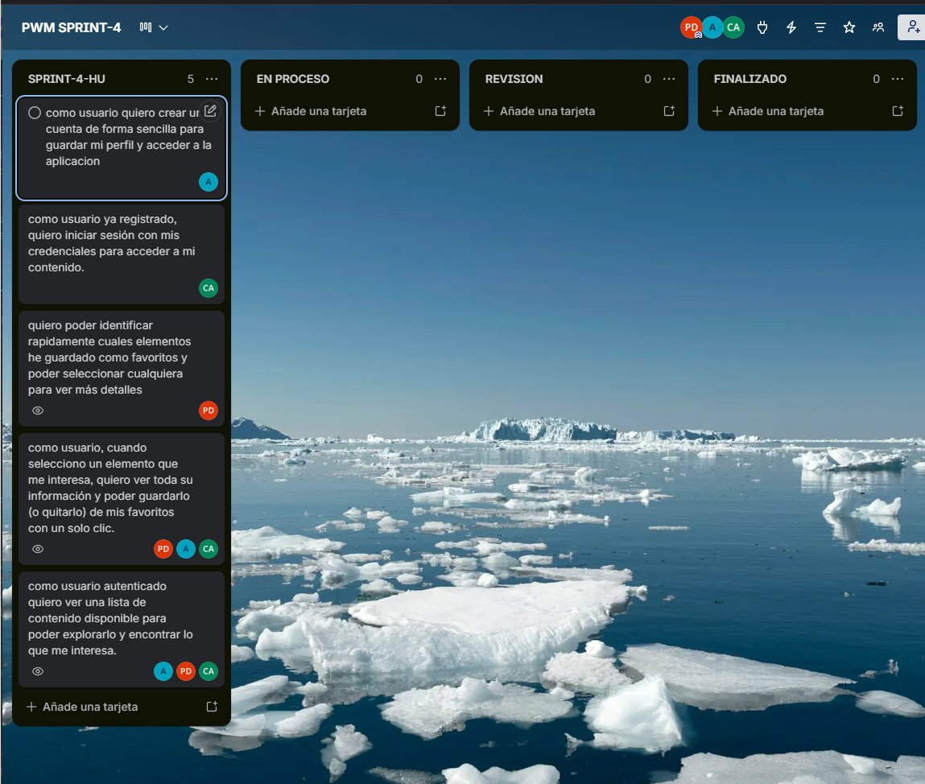
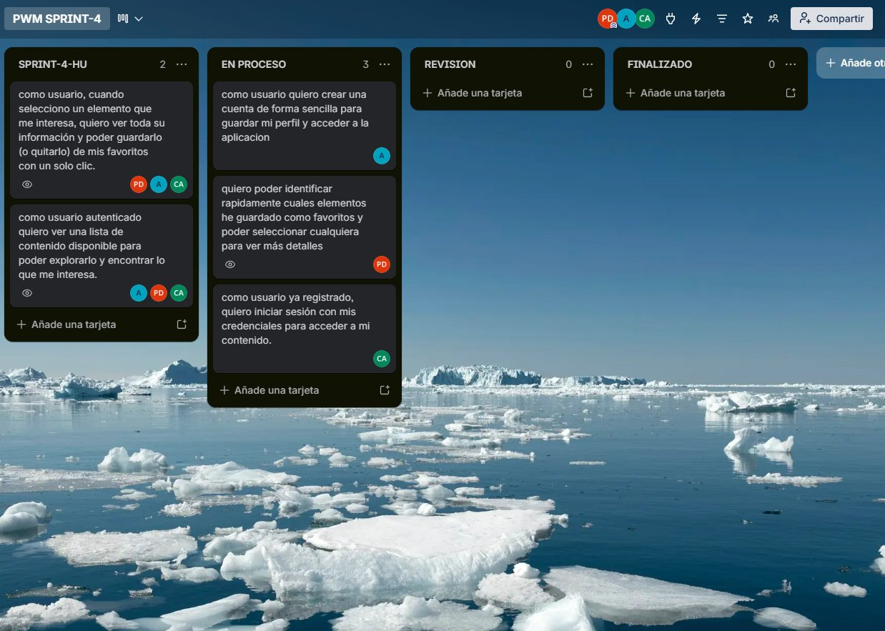
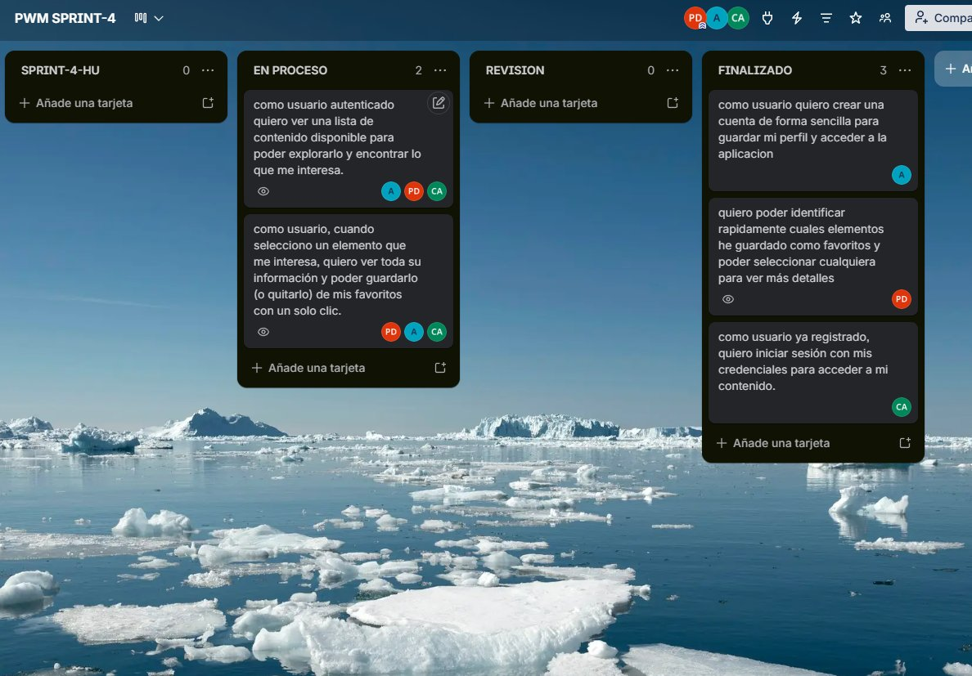
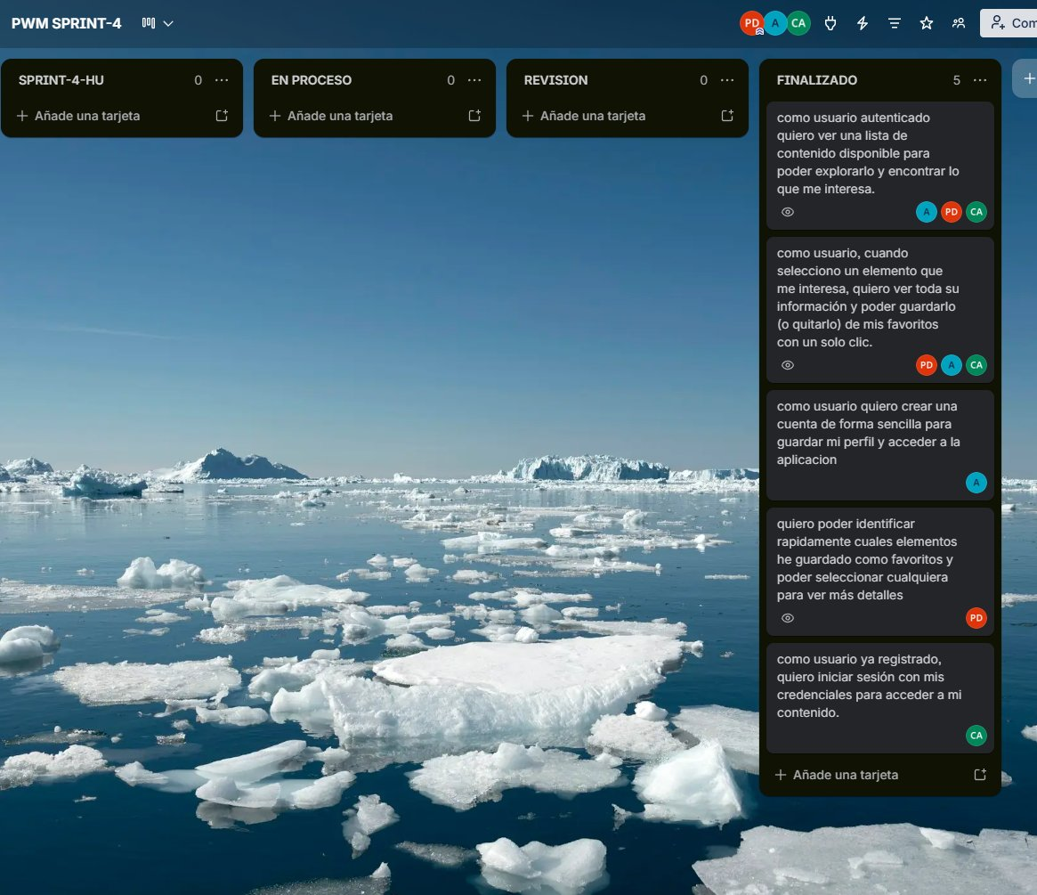
Gestion del proyecto
Progresion semanal - Trello PWM Sprint 4
Semana 1 - Inicio
Semana 2 - Desarrollo
Semana 3 - Avance
Semana 4 - Completado

Slide 18
Repositorio del proyecto
GitHub
PWS-GRUPO-7
https://github.com/Adamkm12/PWS-GRUPO-7
Organizacion
Stack
Sprint actual
PWS Grupo 7
Ionic 8 + Angular 18 + Firebase
Sprint 4
git clone https://github.com/Adamkm12/PWS-GRUPO-7.git
PWS Grupo 7 Mayo 2026

Slide 19
Entrega Sprint 4
Video y enlaces del proyecto
VIDEO SCREENCAST
Duracion max 8 min - Todos los componentes participan
[Enlazar video aqui cuando este disponible]
Repositorio GitHub
Figma - Prototipo
PWS-GRUPO-7
Diseno UI/UX de la aplicacion
https://github.com/Adamkm12/PWS-GRUPO-7
[Enlazar Figma aqui]
git clone https://github.com/Adamkm12/PWS-GRUPO-7.git
Grupo 7 - PWS Mayo 2026

Slide 20
CineApp
Sprint 4 completado
Ionic 8 + Angular 18 + Firebase + SQLite
+ Marcar como visto
+ Notas personales
+ Filtro de rating
+ Estadisticas
+ Perfil de usuario
+ Diseno responsivo
PWS Grupo 7 Mayo 2026

